Slide 1







GreenItaly
2022
Un’economia a misura d’uomo contro le crisi
realizzato da
in collaborazione con
partner tecnici

Slide 2
GreenItaly: il Rapporto 2022
Quadro Internazionale
Numeri di GreenItaly
Geografie di GreenItaly
Unioncamere – Fondazione Symbola – GreenItaly 2022

Slide 3
Il posizionamento dell’Italia secondo l'Eco-Innovation Index…
L’Eco-Innovation Index nei paesi dell’UE-27*. Anno 2021 (valore di riferimento è fissato alla media dell'UE pari a 100 nell’anno base)
L'Eco-Innovation Index si prefigge di cogliere i diversi aspetti dell'eco-innovazione. E’ un indice composito che si sviluppa in 5 dimensioni: 1) input dell'eco-innovazione; 2) attività di eco-innovazione; 3) output dell'eco-innovazione; 4) efficienza delle risorse; 5) risultati socio-economici.
Andamento dell’Eco-Innovation Index in Italia e nel’UE-27. Anni 2012-2021 (valore di riferimento è fissato alla media dell'UE pari a 100 nell’anno base)
Unioncamere – Fondazione Symbola – GreenItaly 2022

Slide 4
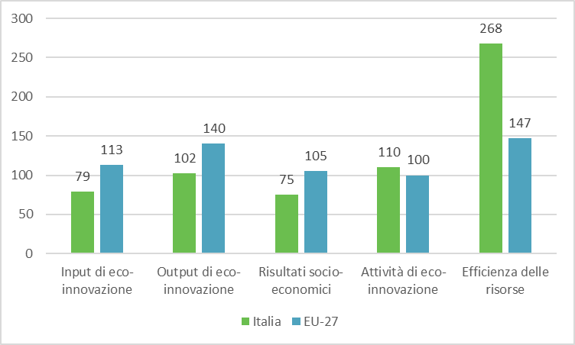
… il punto di forza è l’efficienza delle risorse
Le cinque dimensioni chiave dell’Eco-Innovation Index in Italia e nel’UE-27. Anno 2021
Materie prime
Consumi energetici
Emissioni
Unioncamere – Fondazione Symbola – GreenItaly 2022

Slide 5
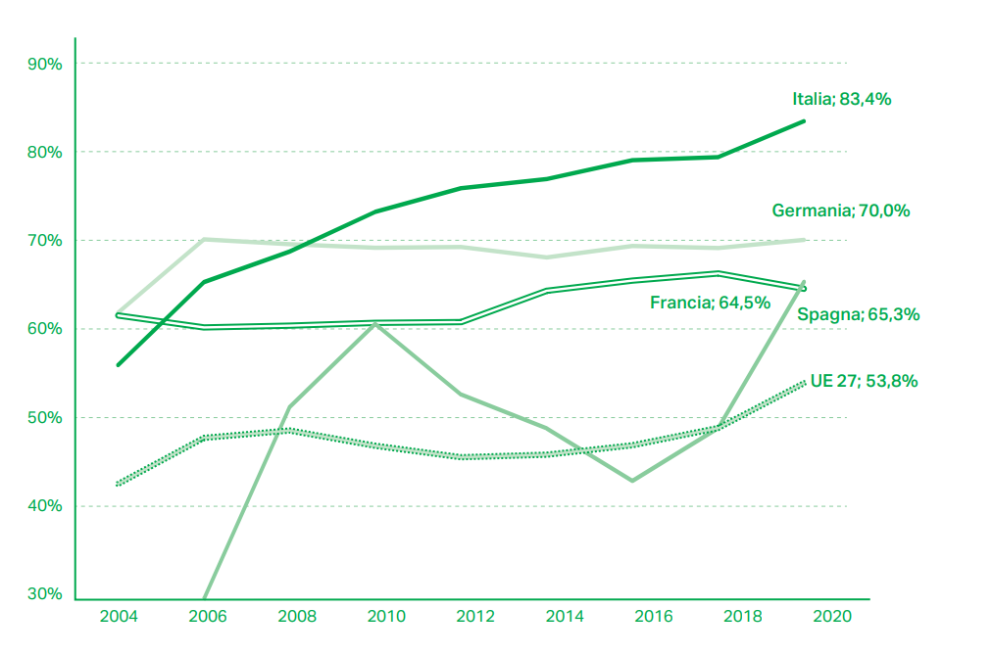
Un altro primato italiano.
Tasso di riciclo sulla totalità dei rifiuti: 83,4%
Unioncamere – Fondazione Symbola – GreenItaly 2022

Slide 6
Crescono gli eco-investimenti delle imprese…
Imprese che prevedono di effettuare eco-investimenti - Anni 2011–2021 (incidenze percentuali sul totale delle imprese)
Unioncamere – Fondazione Symbola – GreenItaly 2022

Slide 7
… e nel quinquennio 2017-2021 più di una impresa su tre ha investito nel green
Imprese che hanno effettuato eco-investimenti sul totale delle imprese, per settore di attività
Unioncamere – Fondazione Symbola – GreenItaly 2022

Slide 8
Eco-investimenti e tecnologie digitali
Imprese manifatturiere che investono nelle tecnologie 4.0
(incidenze percentuali sul totale delle imprese manifatturiere)
Unioncamere – Fondazione Symbola – GreenItaly 2022

Slide 9
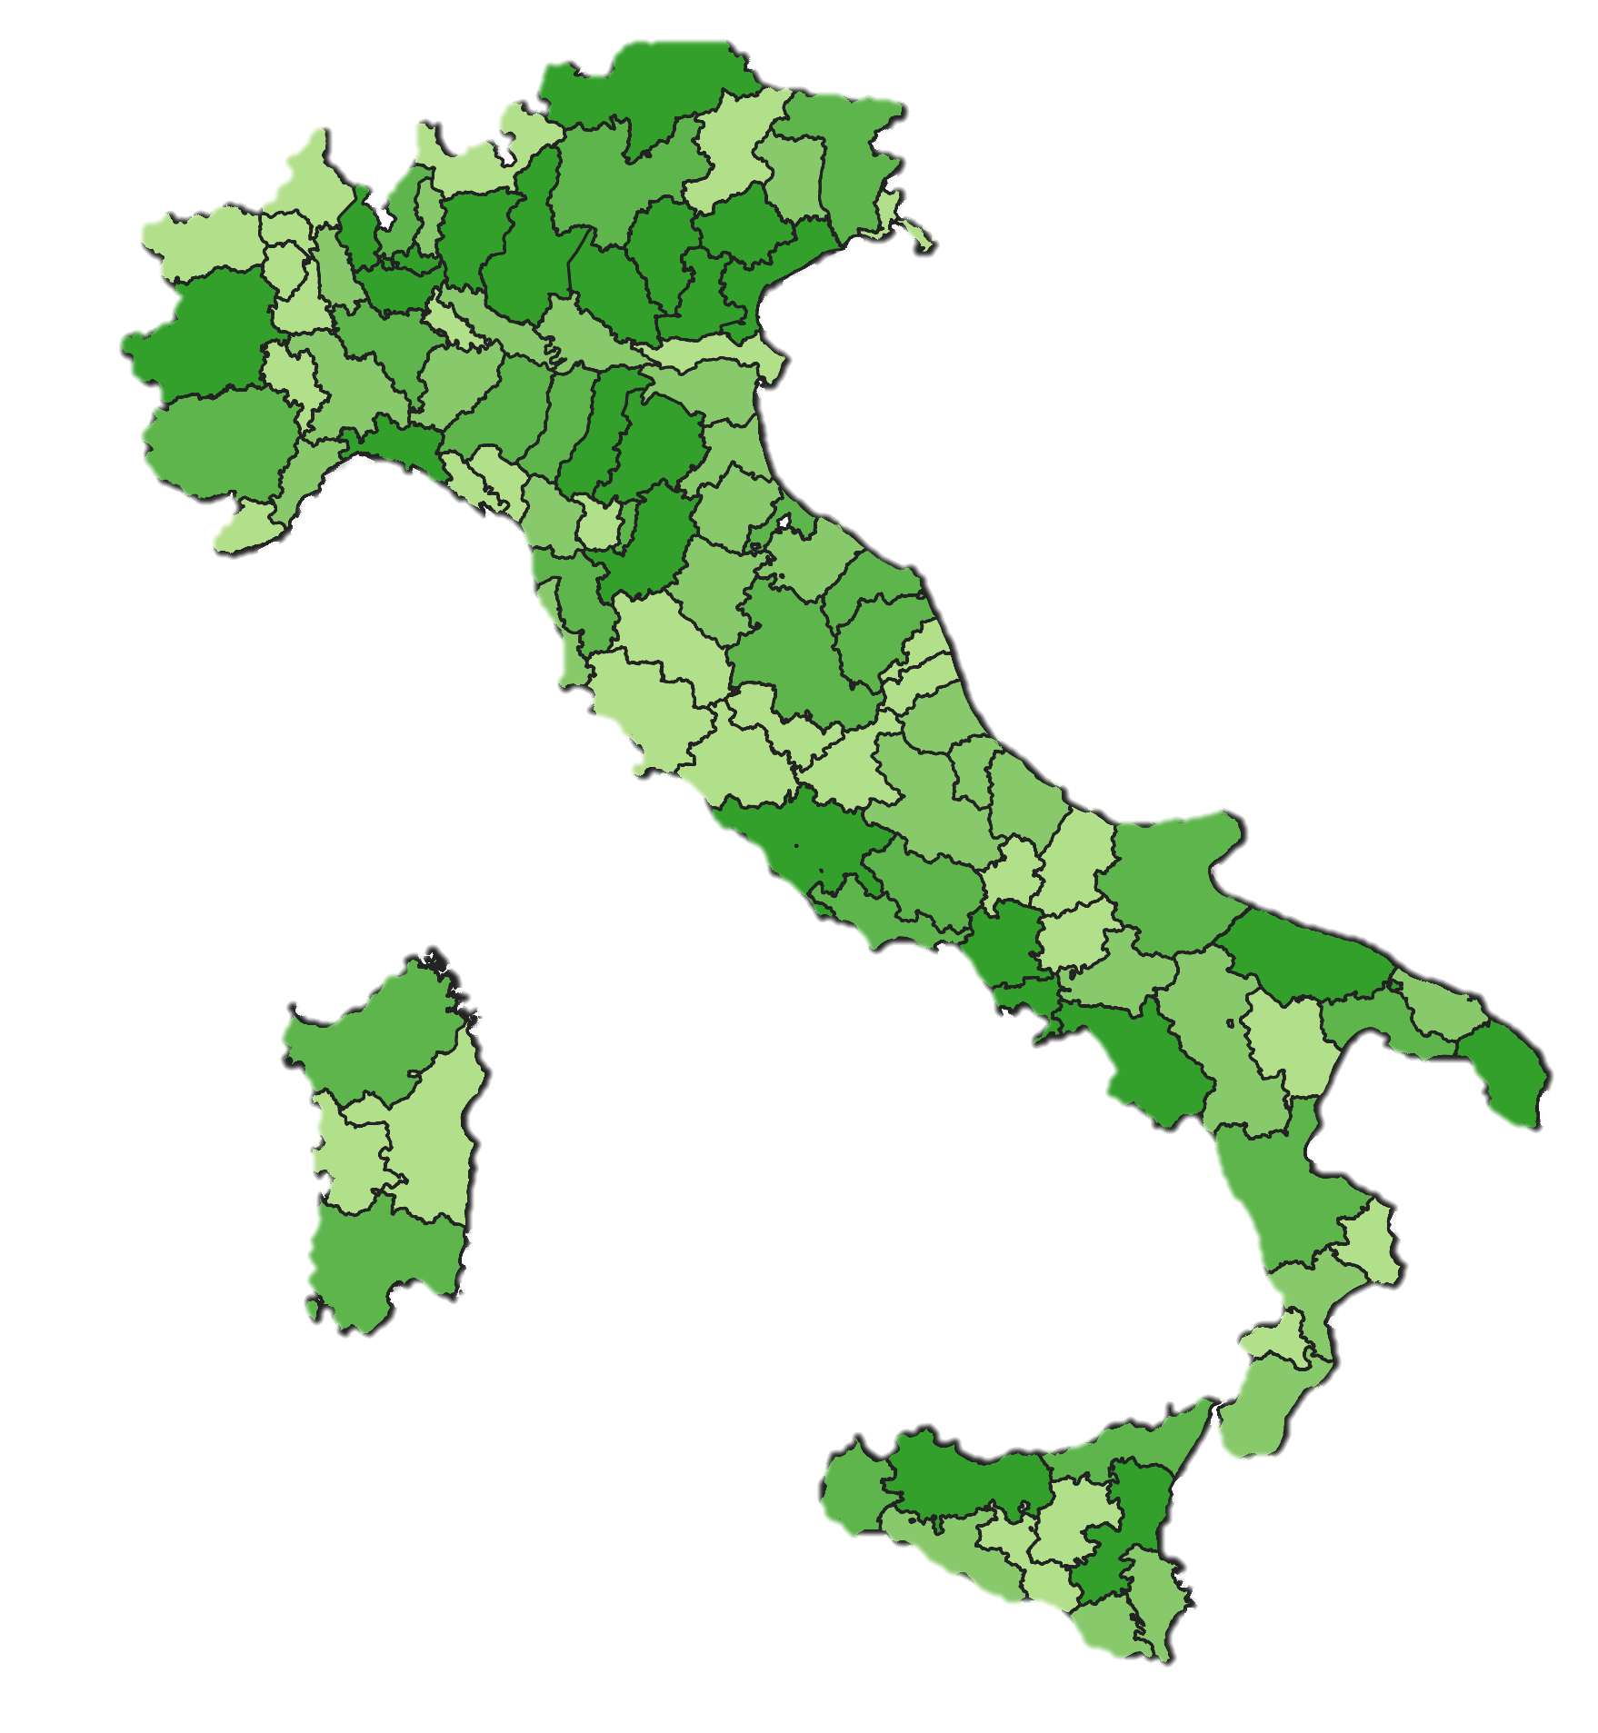
La geografia sempre più diffusa delle imprese green
Distribuzione per provincia delle imprese che investono nel green nel periodo 2017-2021 (quote % su totale Italia)
0,2-0,4
0,4-0,6
0,6-1,1
1,1-7,0
Nelle prime cinque regioni sono concentrate il 52,7% delle imprese che nel quinquennio 2017-2021 hanno effettuato investimenti green.
IMPRESE GREEN IN ITALIA: 531.170
Unioncamere – Fondazione Symbola – GreenItaly 2022

Slide 10
Le imprese green oriented si confermano più competitive
Imprese manifatturiere che dichiarano un incremento delle performance nel 2022
(incidenze percentuali sul totale delle imprese manifatturiere 5-499 addetti)
Unioncamere – Fondazione Symbola – GreenItaly 2022

Slide 11
I green jobs:
oltre 3 milioni
figure professionali più qualificate
in aree a maggior valore aggiunto
Nel 2021 1.600.000 green jobs richiesti: difficoltà di reperimento per il 40,6%
Unioncamere – Fondazione Symbola – GreenItaly 2022

Slide 12
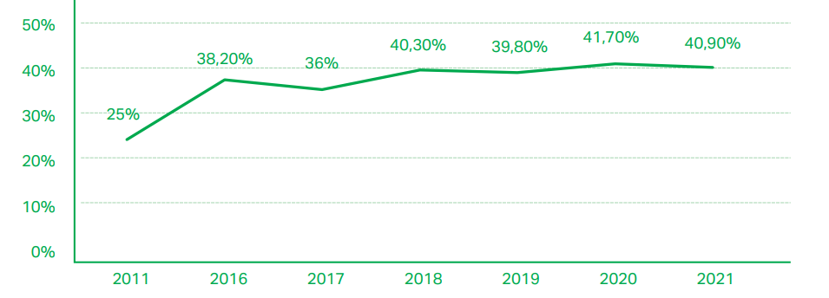
Quota di elettricità da rinnovabili in Italia
Nuove installazioni: a fronte di 280 GW richiesti a fine agosto 2022 (domanda di connessione alla rete, 4 volte obiettivi 2030) solo 1 GW di installazione effettiva nel I semestre 2022.
Unioncamere – Fondazione Symbola – GreenItaly 2022

Slide 13
Il PNRR: i trend degli investimenti green delle imprese
Economia circolare
Utilizzo di materiali riciclati e recupero delle materie
Progettazione basata sulla durabilità dei prodotti nel tempo, alla manutenzione, alla riparazione e a produzione e montaggio efficienti con minori sfridi
Allungamento della vita degli impianti produttivi (retrofitting o revamping)
Realizzazione di progetti di rigenerazione urbana
Ecodesign
Tutela dell’ambiente
Tutela della biodiversità
Riduzione nell’utilizzo di agrofarmaci e fertilizzanti
Riduzione dell’impronta carbonica (carbon footprint)
Realizzazione di costruzioni sempre più innovative e verdi
Efficientamento
Miglioramento dei processi produttivi per ridurre le emissioni e i consumi in fase di produzione
Differenziazione delle fonti di approvvigionamento di energia in favore delle rinnovabili
Elettrificazione della mobilità e della logistica urbana
Unioncamere – Fondazione Symbola – GreenItaly 2022
13

Slide 14
GreenItaly 2022
Un’economia a misura d’uomo contro le crisi

